Slide 1

ÁP DỤNG MÔ HÌNH SCRUM
ThS. Châu Thị Dung

Slide 2
Nội dung
Một số hiểu lầm trong Scrum
So sánh Scrum với mô hình truyền thống
Áp dụng mô hình Scrum

Slide 3
Mục tiêu
Hiểu được một số hiểu lầm trong Scrum
Hiểu được những dự án phần mềm mà phương pháp Scrum áp dụng
Vận dụng phương pháp Scrum trong dự án cụ thể

Slide 4
NHỮNG HIỂU LẦM TRONG SCRUM

Slide 5
Một số hiểu lầm
Không được thay đổi Sprint Backlog
Burndown Chart luôn đi xuống
Sprint Retrospective là buổi cải tiến các vấn đề về lỗi con người

Slide 6
ScrumMaster giải quyết MỌI VẤN ĐỀ
Các chướng ngại vật thường gặp
Thành viên nhóm bị ốm
Các vấn đề với môi trường phát triển
Một chiếc máy tính bị hỏng
Product Owner vắng mặt
Mâu thuẫn trong nội bộ nhóm
Bug xảy ra trong môi trường sản xuất

Slide 7
Làm dự án theo Scrum thì sẽ không bị FAIL

Slide 8
LỢI ÍC KHI DÙNG SCRUM

Slide 9
Độ trực quan: Với phương pháp truyền thống, phải đến giai đoạn cuối mới thấy được sản phầm. Với Scrum, ngay từ đầu, chúng ta chuyển giao những phần tăng trưởng hoạt động tốt của sản phầm và việc chuyển giao là liên tục và đều đặn, độ trực quan được duy trì cao nhất.

Slide 10
Giá trị chuyển giao: Scrum tập trung chuyển giao các tính năng hoàn chỉnh của sản phẩm ngay từ đầu. Do đó, ngay trong giai đoạn sản xuất, khách hàng đã nhận được giá trị, Những giá trị này càng ngày càng được tích luỹ và lớn dần theo tiến độ dự án

Slide 11
Rủi ro: Với Scrum, mức độ rủi ro giảm rất nhanh. Chính là việc lặp và tăng trưởng cùng với sự thanh tra thích nghi liên tực. Những yếu cố tiềm ẩn rủi ro liên quan đến sản phẩm, công nghệ, con người đều được phát hiện và điều chỉnh sớm

Slide 12
Khả năng thay đổi: Với Scrum, luôn chủ động đón nhận thay đổi. Chúng ta không dành nhiều công sức cho lập kế hoạc cho những giả định mà luôn chuẩn bị cho mọi sự phía trược, do đó chi phí cho thay đổi thấp.

Slide 13
SO SÁNH SCRUM VỚI MÔ HÌNH TRUYỀN THỐNG

Slide 14
Đối tượng
Phân tích nghiệp vụ (BA),Quản lý chu trình, Quản lý dự án, Phát triển phần mềm (Dev),Kiểm thử phần mềm (Test),Thiết kế/ giao diện người dùng
Người chịu tránh nhiệm sản phẩm (Product Owner), đảm bảo sự vận hành (Scrum Master), Nhóm Scrum chức năng chéo

Slide 15
Quy trình
Phân tích, thiết kế, phát triển. Triển khai cần được hoàn thành cho mọi giai đoạn của dự án
Mỗi giai đoạn của dự án có nhiều lần lặp lại: phân tích, thiết kế, phát triển. Triển khai cần phải được hoàn thành trong mỗi vòng lặp

Slide 16
Thời gian chuyển giao
Dựa trên thời gian dự án tổng thể
Từ 2 - 4 tuần

Slide 17
Kích thước nhóm
Số thành viên nhóm là tập trung, quy mô nhóm có thể thay đổi từ 2 đến 100 thành viên
Chia nhỏ các nhóm lớn thành các nhóm nhỏ, từ 3đến 9 thành viên nhóm có sự phối hợp và cộng tác cao

Slide 18
Tính khả dụng của khách hàng
Sự tham gia của khách hàng ngày càng quan trọng hơn.
Cách tiếp cận hợp tác hơn, nơi sự tham gia của khách hàng được đề cao.

Slide 19
Thay đổi cách quản lý
Chi phí cho một thay đổi có thể rất cao nếu thay đổi có tác động lớn hơn đến thiết kế
Thích ứng với những thay đổi. Chi phí cho một thay đổi thấp hơn khi phạm vi được xác định cho các thời gian chuyển giao nhỏ hơn

Slide 20
Độ ưu tiên
Nhấn mạnh vào việc thực hiện các xây dựng đã được đưa ra trong yêu cầu
Tập trung vào việc thực hiện các tính năng có giá trị quan trọng trước tiên. Giảm nguy cơ có các tính năng không sử dụng được

Slide 21
Kích thước dự án
Tốt nhất là dự án dài hạn, đòi hỏi nhiều tài liệu và nhiều sự tham gia của các bên liên quan
Linh hoạt cho các dự án nhỏ từ 2-3 tuần đối với các dự án chạy trong nhiều năm với nhau.

Slide 22
ÁP DỤNG MÔ HÌNH SCRUM

Slide 23
Chuẩn bị
Hồ sơ đề xuất của dự án:
Mô tả sản phẩm: Mục đích, Chức năng, Yêu cầu chi tiết các chức năng
Giải pháp: kiến trúc, công nghệ, phương pháp phát triển, triển khai
Thời gian phát triển dự án
Tài chính được cấp cho dự án

Slide 24
Các công tác chuẩn bị như con người, nơi làm việc, máy móc v.v….
Công cụ quản lý Scrum

Slide 25
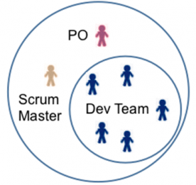
Thành lập nhóm dự án
Chọn Product Owner
Chọn Scrum Master
Xây dựng Team Development

Slide 26
Hình thành ProductBacklog
Product backlog mô tả danh sách chức năng cần phát triển của sản phẩm.
Product backlog được Product Owner tạo ra và chịu trách nhiệm cập nhật theo từng giai đoạn của dự án.

Slide 27
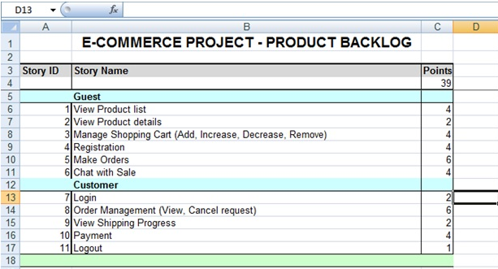

Slide 28
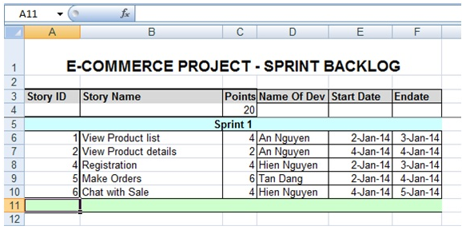

Slide 29
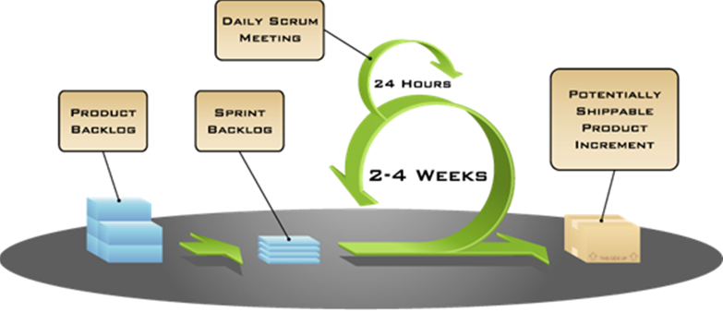
Sprint Planning meeting và hình thành Sprint Backlog

Slide 30
Các Sprint phải đảm bảo các yếu tố sau:
Phải xác định rõ được Sprint backlog
Phải phân công được công việc hiệu quả cho các thành viên

Slide 31
Sprint Planning lên kế hoạch cho Sprint
Thảo luận và chọn ra danh sách các chức năng thực hiện
Xác định bắt đầu, kết thúc, kết quả đầu ra
Phân công công việc của từng thành viên
Bàn các giải pháp cho các vấn đề chung cho Sprint

Slide 32
Thành phần tham dự: Phần Một: Product Owner, Nhóm Phát triển, ScrumMaster. Phần Hai: Nhóm Phát triển, ScrumMaster, Product Owner (không bắt buộc nhưng cần phải sẵn sàng để trả lời các thắc mắc)

Slide 33
Daily Scrum Meeting
Daily Scrum được thực hiện hàng ngày và trả lời đúng 3 câu:
Hôm qua bạn làm gì?
Bạn gặp những vấn đề gì?
Hôm nay bạn làm gì?

Slide 34
Thành phần tham dự: Nhóm Phát triển bắt buộc có mặt; Product Owner không bắt buộc. ScrumMaster thường có mặt để đảm bảo Nhóm Phát triển tiến hành tốt sự kiện này.

Slide 35
Theo dõi tiến độ trong suốt Sprint
Hằng ngày, các thành viên Nhóm Phát triển cập nhật ước tính khối lượng công việc còn lại để hoàn tất công việc mình đang làm trên Sprint Backlog.

Slide 36
Cộng toàn bộ lượng công việc của còn lại cho cả nhóm rồi vẽ lên Biểu đồ Sprint Burndown.
Trong trường hợp lý tưởng, nó sẽ là một đồ thị đi xuống theo một quỹ đạo đạt tới “công việc còn lại bằng 0” vào ngày cuối cùng của Sprint.

Slide 37
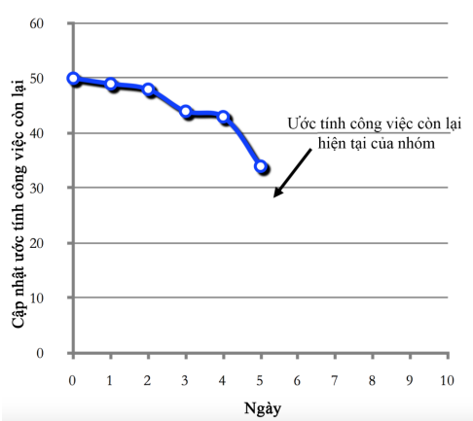
Ví dụ biểu đồ Burndown chart

Slide 38
Làm mịn Product Backlog
Chia nhỏ các hạng mục lớn, phân tích các hạng mục, tái-ước lượng, tái-đánh giá độ ưu tiên của các hạng mục dành cho các Sprint sắp tới.

Slide 39
Không kéo dài hơn 10% thời gian của Nhóm Phát triển dành cho Sprint. Ví dụ, đối với một Sprint hai tuần thì có thể dành một ngày để làm mịn

Slide 40
Việc này bao gồm phân tích chi tiết các yêu cầu, phân tách các hạng mục lớn thành các hạng mục nhỏ hơn, ước tính các hạng mục mới, và ước tính lại các hạng mục đã có.

Slide 41
Tổ chức một phiên làm việc tập trung ở giai đoạn giữa hoặc cuối Sprint.
Hoạt động làm mịn này không phải là dành cho các hạng mục đã được lựa chọn cho Sprint hiện tại; mà nó được dành cho các hạng mục cho một hay hai Sprint tiếp theo.

Slide 42
Sprint Review Meeting
Sprint Review Meeting rà soát kết quả thực hiện của mỗi Sprint.
Thành phần tham dự: Nhóm Phát triển, Product Owner, ScrumMaster. Các bên liên quan khác được Product Owner mời nếu phù hợp.

Slide 43
Cải tiến Sprint
Thành phần tham dự: Nhóm Phát triển, ScrumMaster, Product Owner (không bắt buộc). Các bên liên quan khác có thể được Nhóm Phát triển mời

Slide 44
Thời gian: Đóng khung trong 45 phút tương ứng với một tuần làm việc của Sprint
Nhóm Phát triển thảo luận những thứ đang làm tốt và những thứ không làm tốt, từ đó thống nhất các thay đổi cần thực hiện.

Slide 45
Bắt đầu Sprint tiếp theo
Ngay sau Sơ kết Sprint, Product Owner có thể cập nhật Product Backlog với những thông tin mới - thêm các hạng mục mới, loại bỏ những hạng mục không còn phù hợp, hoặc chỉnh sửa những hạng mục đang có. Mọi thay đổi này được thể hiện ở trong Product Backlog

Slide 46
Tóm tắt
Những hiểu nhầm trong Scrum
So sánh mô hình Thác nước với Scrum
Áp dụng phương pháp Scrum triển khai dự án phần mềm cụ thể

Slide 47
Câu hỏi ôn tập
Dự án 1: Các quản lý ứng dụng Client-Server: Quản lý nhân sự, quản lý thư viện, quản lý điểm sinh viên,…
Dự án 2: Các Web bán hàng

Slide 48
Bài tập thực hành
Bài thực hành số 8.1
Bài thực hành số 8.2
Bài thực hành số 8.3

Slide 49

Câu hỏi và thảo luận

